Slide 1
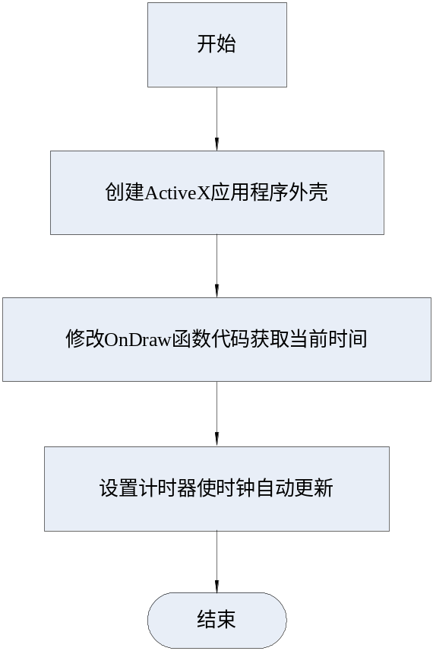
创建ActiveX控件
  创建ActiveX控件的流程如下所示：

Slide 2
由前面的流程图可知，创建一个ActiveX控件的第一个步骤就是要创建ActiveX应用程序外壳，其他所有后续操作都是在该外壳上进行。
【范例19-1】创建一个ActiveX控件应用程序外壳“创建ActiveX控件” 。
【范例19-2】创建显示当前系统时间的ActiveX控件。
【范例19-3】解决ActiveX控件中时间不会自动更新的问题。

